Slide 1
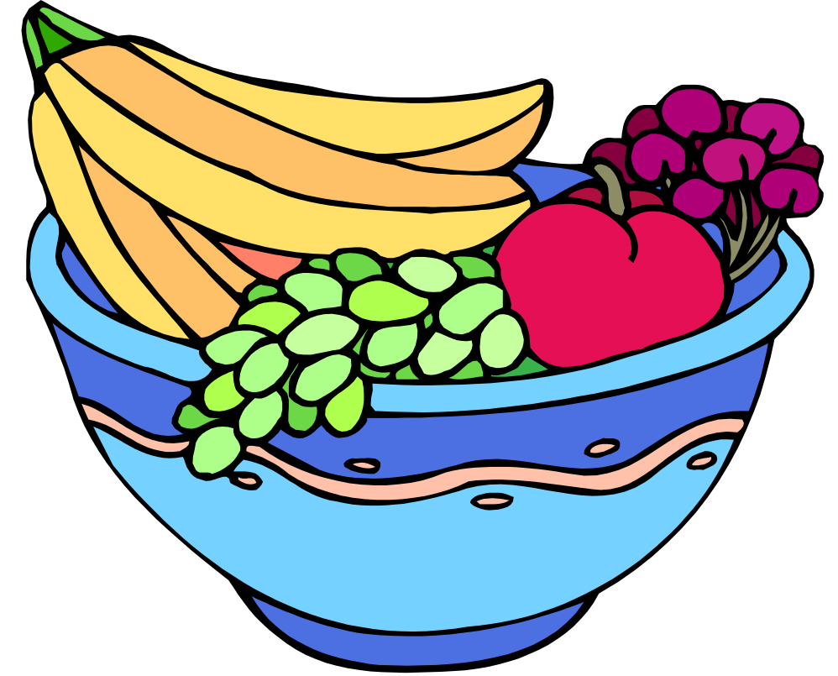
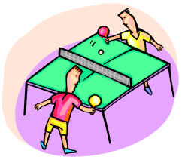

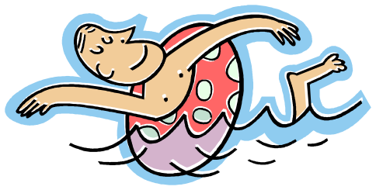
Gesund
Obst e_ _ _ _
T _ _ _ _ _ _ _ _ _ _
Wasser t_ _ _ _ _ _
S _ _ _ _ _ _ _ _

Slide 2




Ungesund
R_ _ _ _ _ _
A_ _ _ _ _ _ trinken
Zu viel S _ _ _ _
S_ _ _ _ _ _ _ _ _

Slide 3
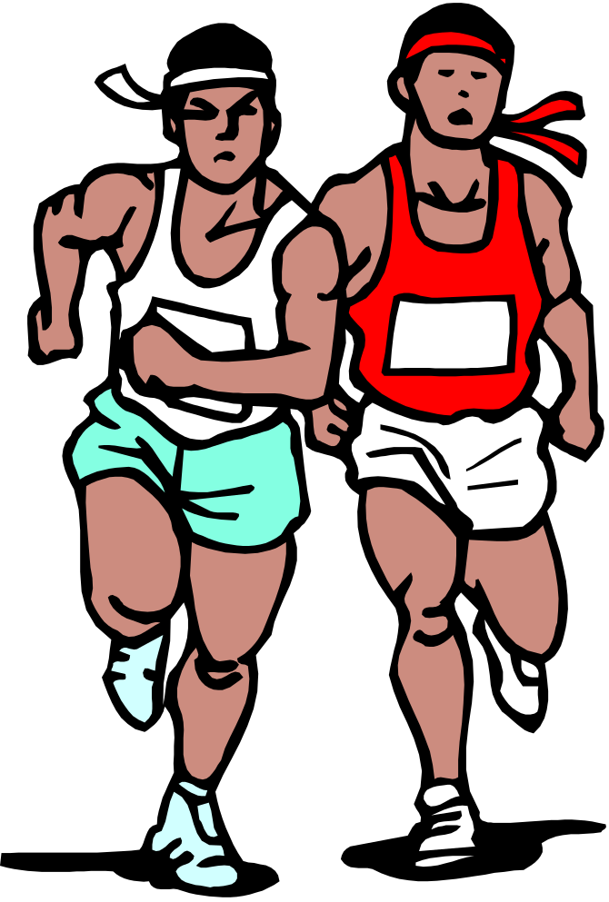

Slide 4
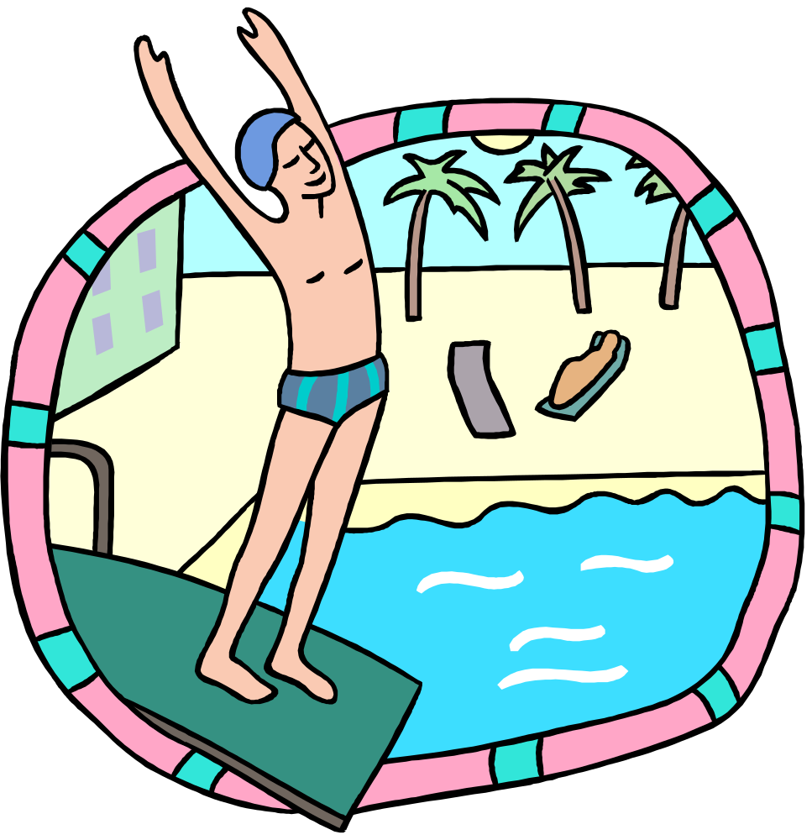

Slide 6


Slide 7



Slide 8


Slide 9


Slide 10


Slide 11


Slide 12


Slide 14
Gesund oder ungesund?
Zu viel Sonne Drogen
Tischtennis frische Luft
Sport treiben Joggen
Alkohol Fast food
Schokolade faulenzen
(Zigaretten) rauchen Fruchtsaft
Wasser zu viel fernsehen
Obst und Gemüse zu viel Pommes
Schlafen frühstücken
Milch nie aktiv sein

